Slide 1
Животные Краснодарского края Енот и енотовидная собака

Slide 2
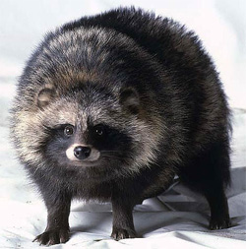
Енотовидная собака
Один из хищников Краснодарского края - это енотовидная собака, которая на самом деле родом с Дальнего Востока,
но прижилась она именно здесь.
Обитает собака в лесах - как в смешанных так и лиственных, но любит холмистую местность.
Также может встретиться в заросших кустами оврагах и рядом с водоемами.

Slide 3
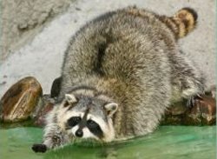
Енот
Прижился в этой местности и енот – полоскун.
Размером он с собаку, его также можно распознать по кольцам на хвосте белого цвета и черной мордочке.
Обитает он в лиственных лесах и живет в дуплах деревьев, однако обязательно должен быть поблизости водоем.

Slide 4
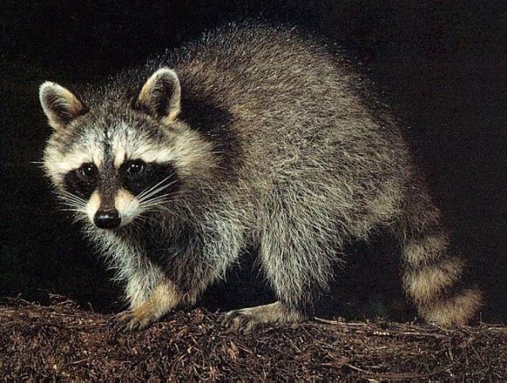
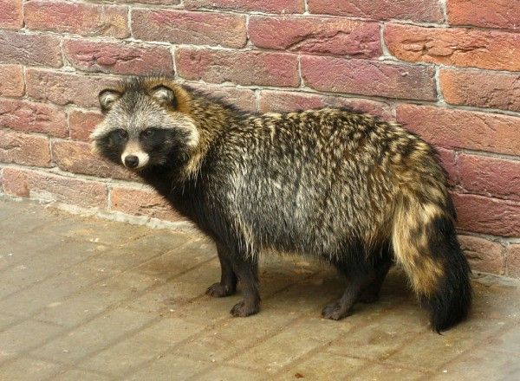
Отличия:
У этого зверя тело коротколапой собаки. Лапки тоже собачьи, такими удобно бегать, но держать в них всякие мелкие предметы неудобно.
Хвост совсем без колец.
Морда, более лохматая, уши более короткие и более закругленные.
Енот
Тельце енотов больше похоже на тельце зверей, которые лазают по деревьям (обезьяны, лемуры).
Другое очень яркое отличие от енотовидной собаки - это лапы. У енота очень цепкие лапки, тоже похожие на лапки лемуров.
Хвост раскрашен кольцами.
Енотовидная собака

Slide 5
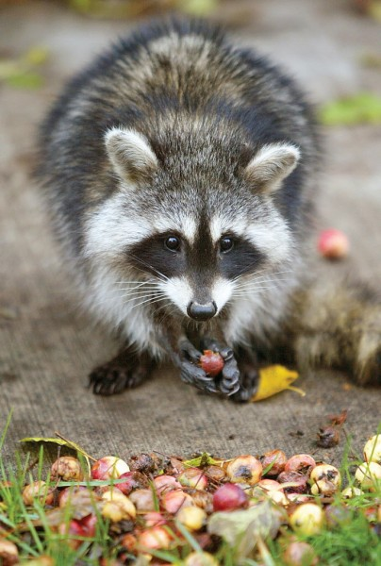
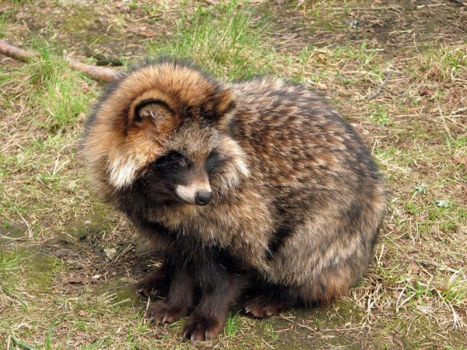

Slide 6
По материалам сайтов:
http://safari-safari.livejournal.com/8236.html
http://www.cherno-morie.ru/vsyo-o-more/hischniki-krasnodarskogo-kraja.html

